Slide 1
A Safe and Fast Repulsion Method for GPU-based Cloth Self Collisions
LONGHUA WU, The Ohio State University, USA BOTAO WU, Frilly Inc., USA YIN YANG, Clemson University, USA HUAMIN WANG, The Ohio State University, USA

Slide 2
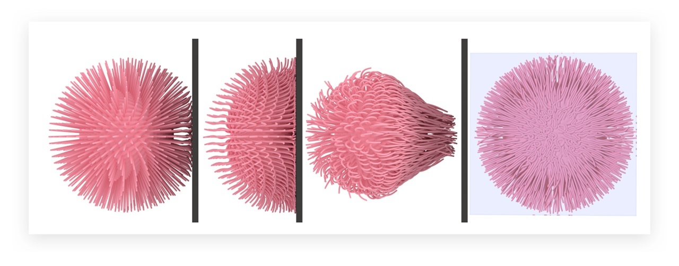
类似工作： Incremental Potential Contact

Slide 3
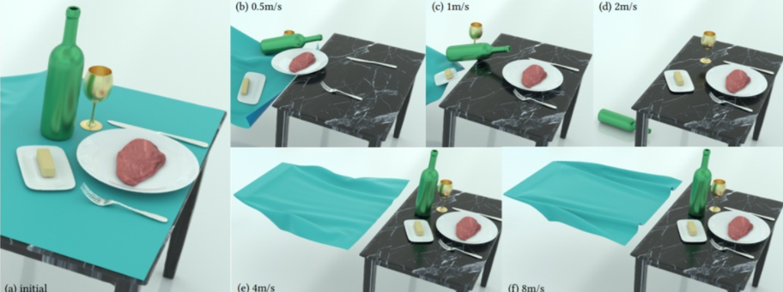
类似工作： Codimensional Incremental Potential Contact

Slide 4
对比
CIPC(IPC)：不是实时的（使用CPU），但是可以在多维度、含摩擦力的接触仿真中取得非常好的效果.
A Safe and Fast Repulsion Method for GPU-based Cloth Self Collisions：是实时的（用GPU），但是不能支持对摩擦力的仿真.

Slide 5
简介
主要完成两个工作，一个是实时布料仿真中的快速碰撞检测与处理；另一个是提出了一种基于GPU的Vertex Repulsion方法的，保证无自交、不自然呈现小的实时碰撞处理方法。

Slide 6
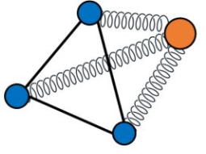
Vertex Repulsion方法
原理：Vertex与三角形顶点距离小于阈值时推开顶点
局限性：依然无法阻止vertex穿过三角形
改进方法1：增大三角形内部采样点
改进方法2：增大阈值
依然无法保证无穿透

Slide 7
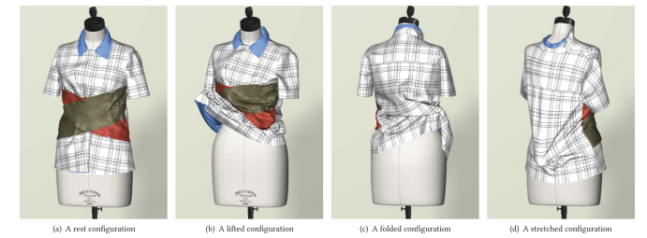
成果
https://doi.org/10.1145/3430025

Slide 8
为什么做这个问题？
布料仿真中的碰撞处理一直是个难题
前人的方法无法充分利用GPU的并行性，无法做到实时
前人使用GPU进行布料碰撞处理的方法不够安全

Slide 9
本文提出的新方法
1.推导连续和离散形式的距离约束
2.两阶段碰撞检测与处理
3.布料仿真与碰撞检测流水线的结合

Slide 10
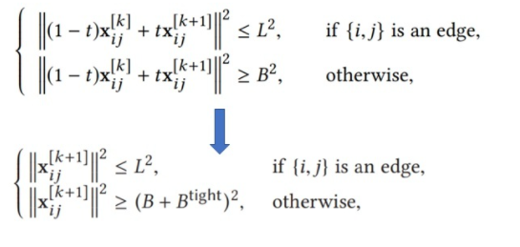
连续和离散形式的距离约束
推导点到点、点到边、边到边的距离数学表达式
给出连续与离散两种形式的距离约束

Slide 11

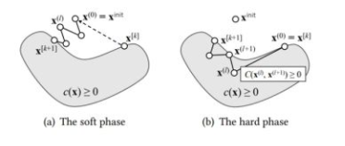
两阶段碰撞检测与处理
Soft Phase 对位置大致修正，求出可能正确的
Hard Phase 在有限计算时间内进行精细修正，保证无碰撞

Slide 12
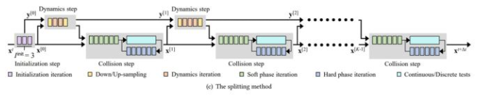
布料仿真与碰撞检测流水线的结合
使用State Vector
X和Y分别表示碰撞检测与布料仿真

Slide 13
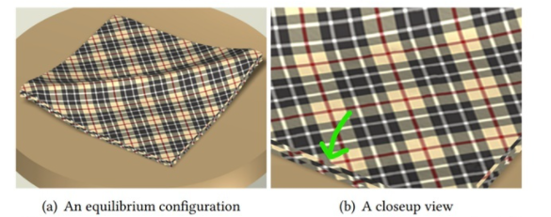
局限与展望
Vertex Repulsion本身的局限性带来的不真实感
由于距离约束推导过程的限制，无法仿真过大布料的拉伸
无法仿真含摩擦力的接触

